Slide 1
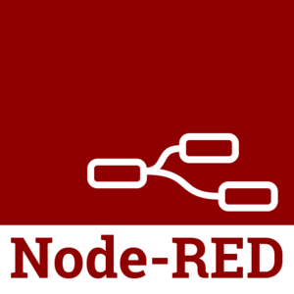
Node-RED: uno strumento per lo sviluppo rapido IoT
Notes:
In questo modulo vedremo quali tipo di architetture si possono usare per supportare un esperimento diffuso di biomonitoraggio utilizzando principi e tecnologie per internet delle cose e big data

Slide 2
Caratteristiche principali di Node-RED
flow-based
low-code
uno strumento per programmazione event-driven
basato su programmazione
low-code
flow-based
open source, basato su Node.js
librerie per la programmazione IoT
open-source Node.js
event-driven,
IoT
Notes:
Quali sono i metodi e le tecnologie informatiche utili per poter applicare algoritmi di Intelligenza Artificiale a grandi moli di dati provenienti da sensori e che richiedono elaborazioni di diversa granularità e complessità?
Parleremo di IoT, Edge, Fog, Cloud, architetture software ed esempi su particolari domini applicativi

Slide 3
Programmazione flow-based
un programma Node-RED è una collezione di flussi (flow)
Terminologia
un flusso è una sequenza di nodi computazionali interconnessi attraverso i quali i dati fluiscono e vengono processati
Notes:
Quali sono i metodi e le tecnologie informatiche utili per poter applicare algoritmi di Intelligenza Artificiale a grandi moli di dati provenienti da sensori e che richiedono elaborazioni di diversa granularità e complessità?
Parleremo di IoT, Edge, Fog, Cloud, architetture software ed esempi su particolari domini applicativi

Slide 4
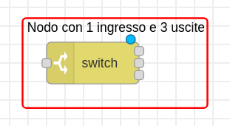
Nodi
Terminologia
un nodo è un blocco di base di un flusso ed esegue semplici operazioni sui dati che fluiscono
un nodo ha al più un ingresso e zero o più uscite
un nodo senza ingresso viene detto sorgente (source)
un nodo senza uscite viene detto destinazione (sink)
gli altri nodi vengono detti intermedi
Notes:
L'Internet degli cose è la rete di oggetti intelligenti che contengono una tecnologia incorporata per comunicare e percepire o interagire con l'ambiente esterno.
Una volta che un oggetto intelligente viene connesso a Internet, i suoi servizi diventano parte della rete stessa

Slide 5
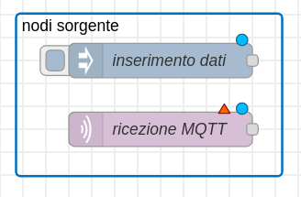
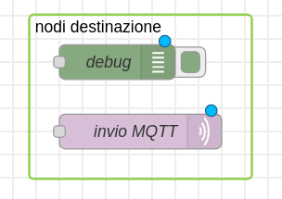
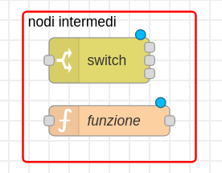
Esempi di nodi
nodi sorgenti
inserimento di dati nel flusso
ricezione di dati con protocollo MQTT
nodi destinazione
debugging per visualizzazione dei risultati
invio di dati con protocollo MQTT
nodi intermedi
switch: smista il dato in ingresso su zero
o più uscite
funzione: codice JS definito dall'utente
Notes:
L'Internet degli cose è la rete di oggetti intelligenti che contengono una tecnologia incorporata per comunicare e percepire o interagire con l'ambiente esterno.
Una volta che un oggetto intelligente viene connesso a Internet, i suoi servizi diventano parte della rete stessa

Slide 6

Check Time
Notes:
Quale affermazione è vera? A) HTTP è un protocollo asincrono mentre MQTT è un protocollo sincrono B) Quando una richiesta HTTP ha successo si possono poi ricevere sequenze di ad intervalli regolari
C) MQTT è un protocollo client/server
D) Con una sola connessione MQTT possiamo ricevere dati da un numero arbitrario di nodi di una rete

Slide 7
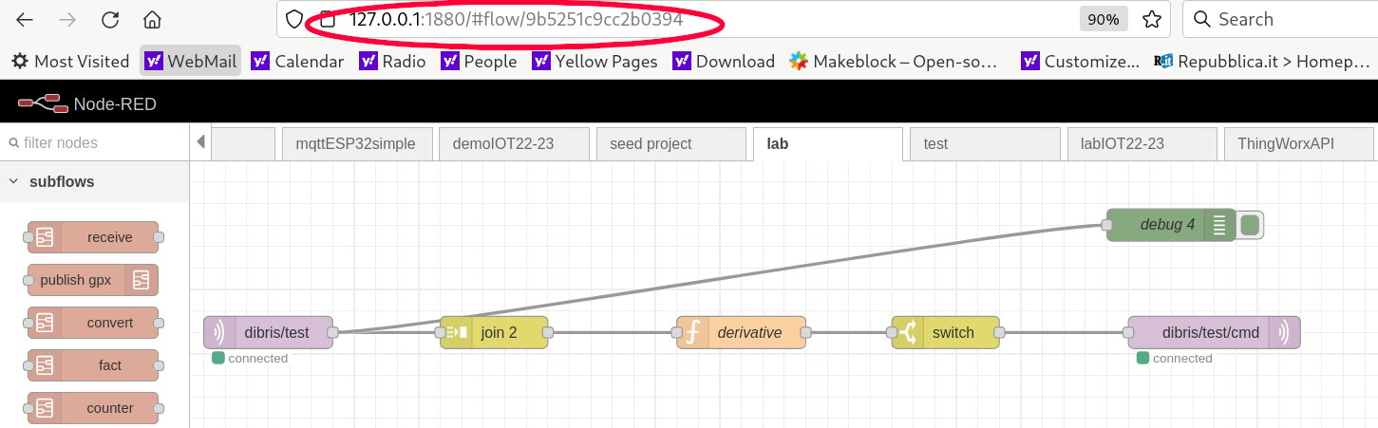
Alcuni dettagli operativi
lo sviluppo e l'esecuzione di un programma Node-RED vengono gestiti tramite un qualsiasi web browser
di fatto Node-RED permette l'esecuzione di un server con varie funzionalità principali
Notes:
L'Internet degli cose è la rete di oggetti intelligenti che contengono una tecnologia incorporata per comunicare e percepire o interagire con l'ambiente esterno.
Una volta che un oggetto intelligente viene connesso a Internet, i suoi servizi diventano parte della rete stessa

Slide 8
Alcuni dettagli operativi
editor grafico
applicazione su rete
Funzioni principali:
editor grafico che permette all'utente di definire i flussi del programma tramite interfaccia web
applicazione definita dall'utente in grado di interagire con l'esterno tramite diversi protocolli di comunicazione
dashboard (cruscotto)
Funzioni opzionali:
visualizzazione di dashboard
server MQTT
server MQTT
Notes:
L'Internet degli cose è la rete di oggetti intelligenti che contengono una tecnologia incorporata per comunicare e percepire o interagire con l'ambiente esterno.
Una volta che un oggetto intelligente viene connesso a Internet, i suoi servizi diventano parte della rete stessa

Slide 9
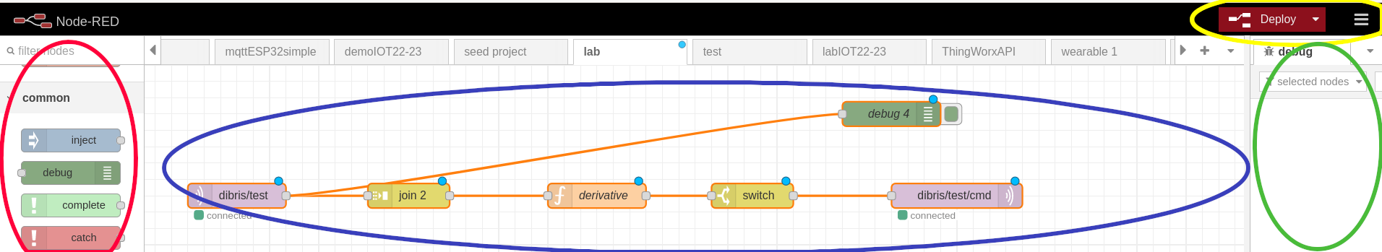
Alcuni dettagli operativi
l'editor grafico è composto da quattro componenti:
un'intestazione con il menù principale e il bottone “Deploy”
una palette a sinistra contenente tutti i tipi di nodi disponibili
un'area di lavoro centrale per definire i flussi del programma
una side-bar multi-funzione a destra
nuovi tipi di nodo possono essere aggiunti alla palette consultando le librerie disponibili su web
Notes:
L'Internet degli cose è la rete di oggetti intelligenti che contengono una tecnologia incorporata per comunicare e percepire o interagire con l'ambiente esterno.
Una volta che un oggetto intelligente viene connesso a Internet, i suoi servizi diventano parte della rete stessa

Slide 10
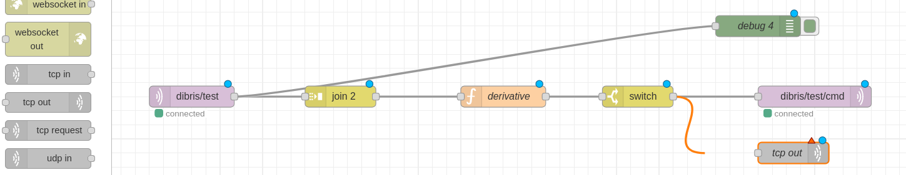
Alcuni dettagli operativi
nuovi nodi possono essere aggiunti a un flusso trascinandoli dalla palette nell'area di lavoro
i nodi vengono collegati tenendo premuto il bottone sinistro del mouse a partire da un ingresso o un'uscita
i nodi di un flusso possono essere configurati tramite doppio click del tasto sinistro del mouse
una volta definiti tutti i flussi il programma può essere eseguito mediante il bottone rosso “Deploy” in alto a sinistra
Notes:
L'Internet degli cose è la rete di oggetti intelligenti che contengono una tecnologia incorporata per comunicare e percepire o interagire con l'ambiente esterno.
Una volta che un oggetto intelligente viene connesso a Internet, i suoi servizi diventano parte della rete stessa

Slide 11
Check Time
Notes:
Quale affermazione è vera? A) HTTP è un protocollo asincrono mentre MQTT è un protocollo sincrono B) Quando una richiesta HTTP ha successo si possono poi ricevere sequenze di ad intervalli regolari
C) MQTT è un protocollo client/server
D) Con una sola connessione MQTT possiamo ricevere dati da un numero arbitrario di nodi di una rete

Slide 12
Esempio di applicazione IoT
stazione meteo
server MQTT
dashboard
l'applicazione raccoglie i dati da una stazione meteo dotata di sensori di temperatura, umidità e pressione
le informazioni vengono trasmesse attraverso un server MQTT
l'applicazione Node-RED si connette al server MQTT, estrae le informazioni rilevanti e le pubblica sulla dashboard
Notes:
L'Internet degli cose è la rete di oggetti intelligenti che contengono una tecnologia incorporata per comunicare e percepire o interagire con l'ambiente esterno.
Una volta che un oggetto intelligente viene connesso a Internet, i suoi servizi diventano parte della rete stessa

Slide 13
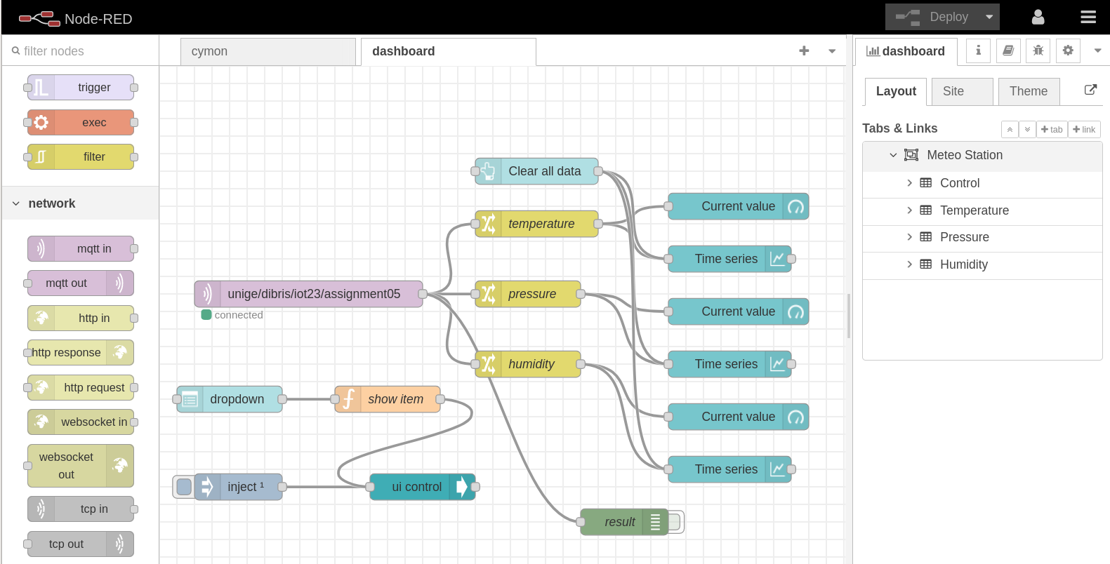
Flussi dell'applicazione
due flussi principali
ricezione dei dati, estrazione e visualizzazione mediante diagrammi e contatori
gestione del menù che permette di visualizzare i dati di uno specifico tipo di sensore (temperatura, umidità e pressione)
Notes:
L'Internet degli cose è la rete di oggetti intelligenti che contengono una tecnologia incorporata per comunicare e percepire o interagire con l'ambiente esterno.
Una volta che un oggetto intelligente viene connesso a Internet, i suoi servizi diventano parte della rete stessa

Slide 14
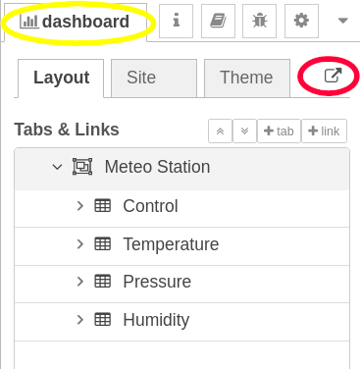
Definizione della dashbord
nella side-bar la scheda “dashboard” permette di configurare le proprietà della pagina web che visualizza la dashboard dell'applicazione
nella scheda “dashboard” la freccia in alto a destra permette di aprire il link alla dashboard
Notes:
L'Internet degli cose è la rete di oggetti intelligenti che contengono una tecnologia incorporata per comunicare e percepire o interagire con l'ambiente esterno.
Una volta che un oggetto intelligente viene connesso a Internet, i suoi servizi diventano parte della rete stessa

Slide 15
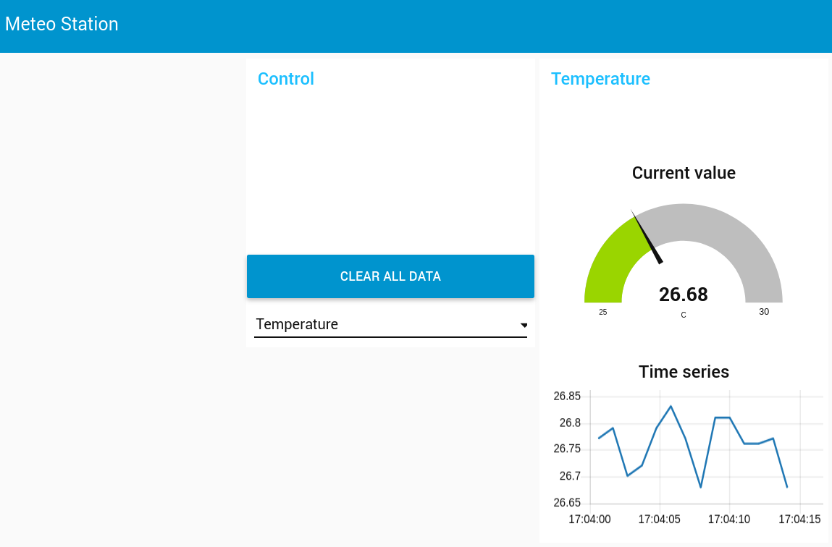
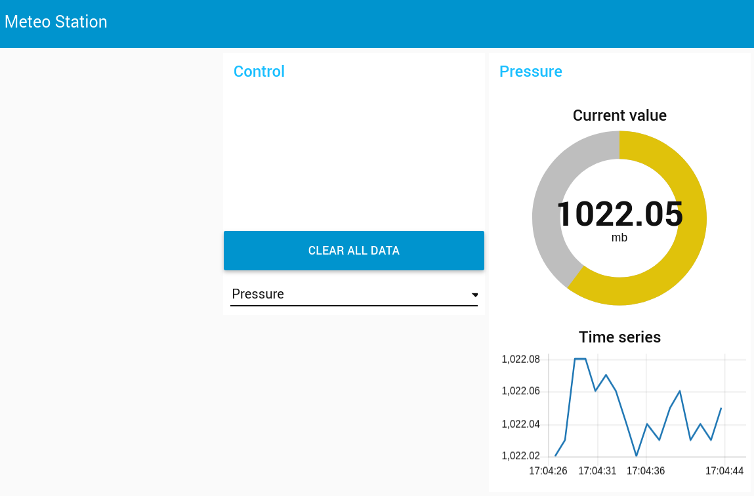
Esempio di visualizzazione
il bottone “clear all data” nella dashboard cancella tutti i dati memorizzati nel diagramma
Notes:
L'Internet degli cose è la rete di oggetti intelligenti che contengono una tecnologia incorporata per comunicare e percepire o interagire con l'ambiente esterno.
Una volta che un oggetto intelligente viene connesso a Internet, i suoi servizi diventano parte della rete stessa

Slide 16
Check Time
Notes:
Quale affermazione è vera? A) HTTP è un protocollo asincrono mentre MQTT è un protocollo sincrono B) Quando una richiesta HTTP ha successo si possono poi ricevere sequenze di ad intervalli regolari
C) MQTT è un protocollo client/server
D) Con una sola connessione MQTT possiamo ricevere dati da un numero arbitrario di nodi di una rete

Slide 17


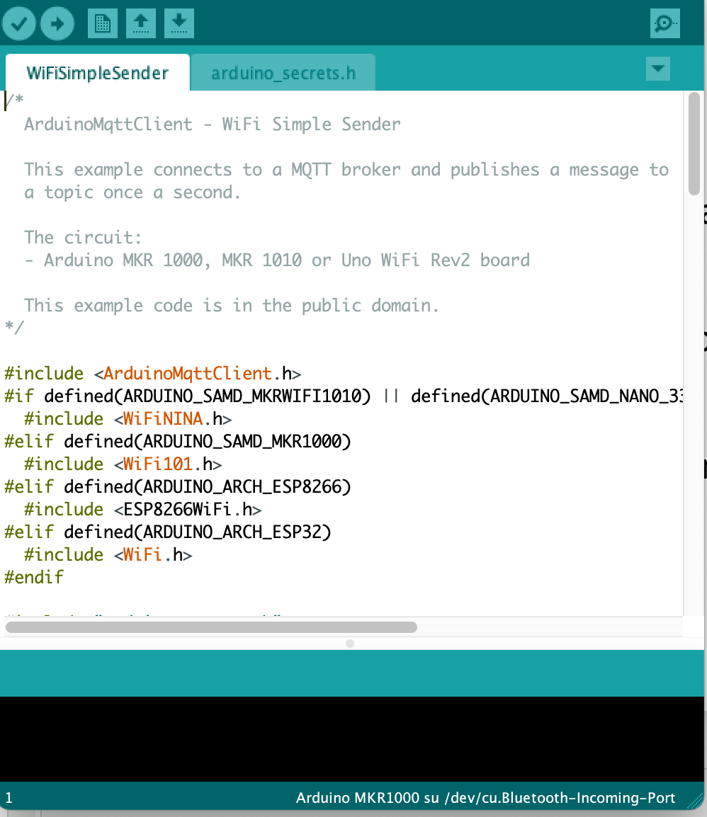
Cosa abbiamo imparato?
le caratteristiche e funzionalità principali di Node-RED
cos'è la programmazione low-code e flow-based
come interagire con l'editor grafico di Node-RED
come sviluppare in Node-RED una semplice applicazione IoT che raccoglie dati di sensori connessi alla rete
come visualizzare tali dati in tempo reale con una dashboard accessibile da web
Notes:
I linguaggi di programmazione ad alto livello come C, Python e NodeJs possono essere usati anche per programmare i device.
Questa è una vera rivoluziona, nata molti anni fa con il progetto open hardware Arduino, che sta trasformando il mondo Dev introducendo un layer trasversale a Edge, Fog e Cloud dove lo sviluppatore potrà usare gli stessi strumenti e linguaggi in maniera trasparente al contesti sottostante

Slide 18
Grazie per l’attenzione!

